Slide 1
Time Series Forecasting met ARIMA
Een eenvoudige maar volledige case: dataset verkennen, stationair maken, ARIMA automatisch optimaliseren en de forecast evalueren.
3 650
ARIMA(2,1,1)
RMSE 5.28
dagelijkse observaties
beste order via AIC
testfout
Machine Learning Advanced
Presentatie + demo
Notes:
Slide 1 script: - Ik toon vandaag een compacte end-to-end time series case met ARIMA. - De focus ligt op begrijpelijke stappen: data bekijken, stationariteit, parameterkeuze en evaluatie. - Ik eindig met een demo van de forecast. [Sources] - Dataset file: daily-min-temperatures.csv, downloaded from Jason Brownlee's public dataset repository on GitHub. - Right-side chart is derived from that dataset by the presentation author.

Slide 2
Waarom dit onderwerp?
Het simpelste onderwerp dat toch genoeg diepgang toont
Time series forecasting komt vaak voor in praktijk: weer, energie, verkoop, sensordata.
ARIMA is mathematisch klassiek, maar nog altijd sterk voor kleine en middelgrote tijdreeksen.
Het project blijft haalbaar: één dataset, één modelklasse, duidelijke visualisaties en een korte demo.
Project flow
1
Dataset laden
2
Patronen visualiseren
3
Stationair maken
4
ARIMA order kiezen
5
Forecast evalueren
6
Demo tonen
Notes:
Slide 2 script: - Ik heb bewust het eenvoudigste onderwerp gekozen dat toch academisch correct en toonbaar is. - Daarmee toon ik niet alleen een forecast, maar ook een volledige methodiek. - De jury ziet zo duidelijk welke stappen ik neem van ruwe data naar resultaat. [Sources] - No external non-trivial claims beyond general examples of time-series applications.

Slide 3
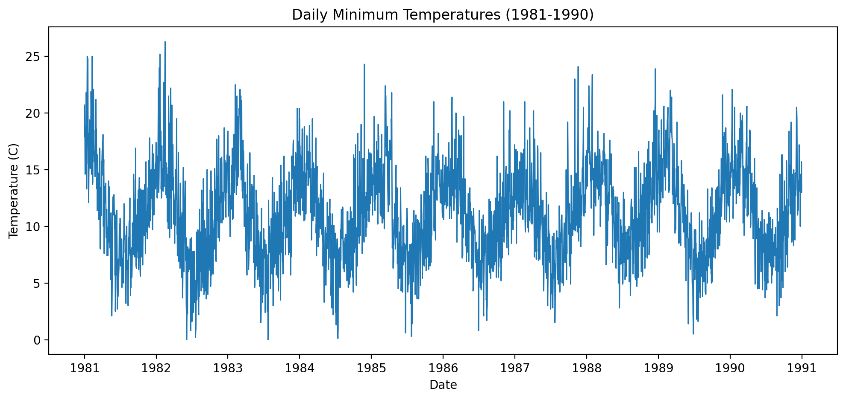
Dataset en eerste observaties
10 jaar dagelijkse minimumtemperaturen
1981-1990
periode in de dataset
1 dag
frequentie van de meting
Seizoenen
duidelijk zichtbaar patroon
Notes:
Slide 3 script: - Dit is de ruwe tijdreeks. De dataset bevat 3 650 dagelijkse metingen over tien jaar. - Meteen zie je dat de waarden niet willekeurig zijn: er zit ritme en seizoensgedrag in. - Dat maakt forecasting zinvol, want het verleden draagt informatie over de toekomst. [Sources] - Dataset file: daily-min-temperatures.csv from Jason Brownlee's public dataset repository on GitHub. - Main plot is derived from that dataset by the presentation author.

Slide 4
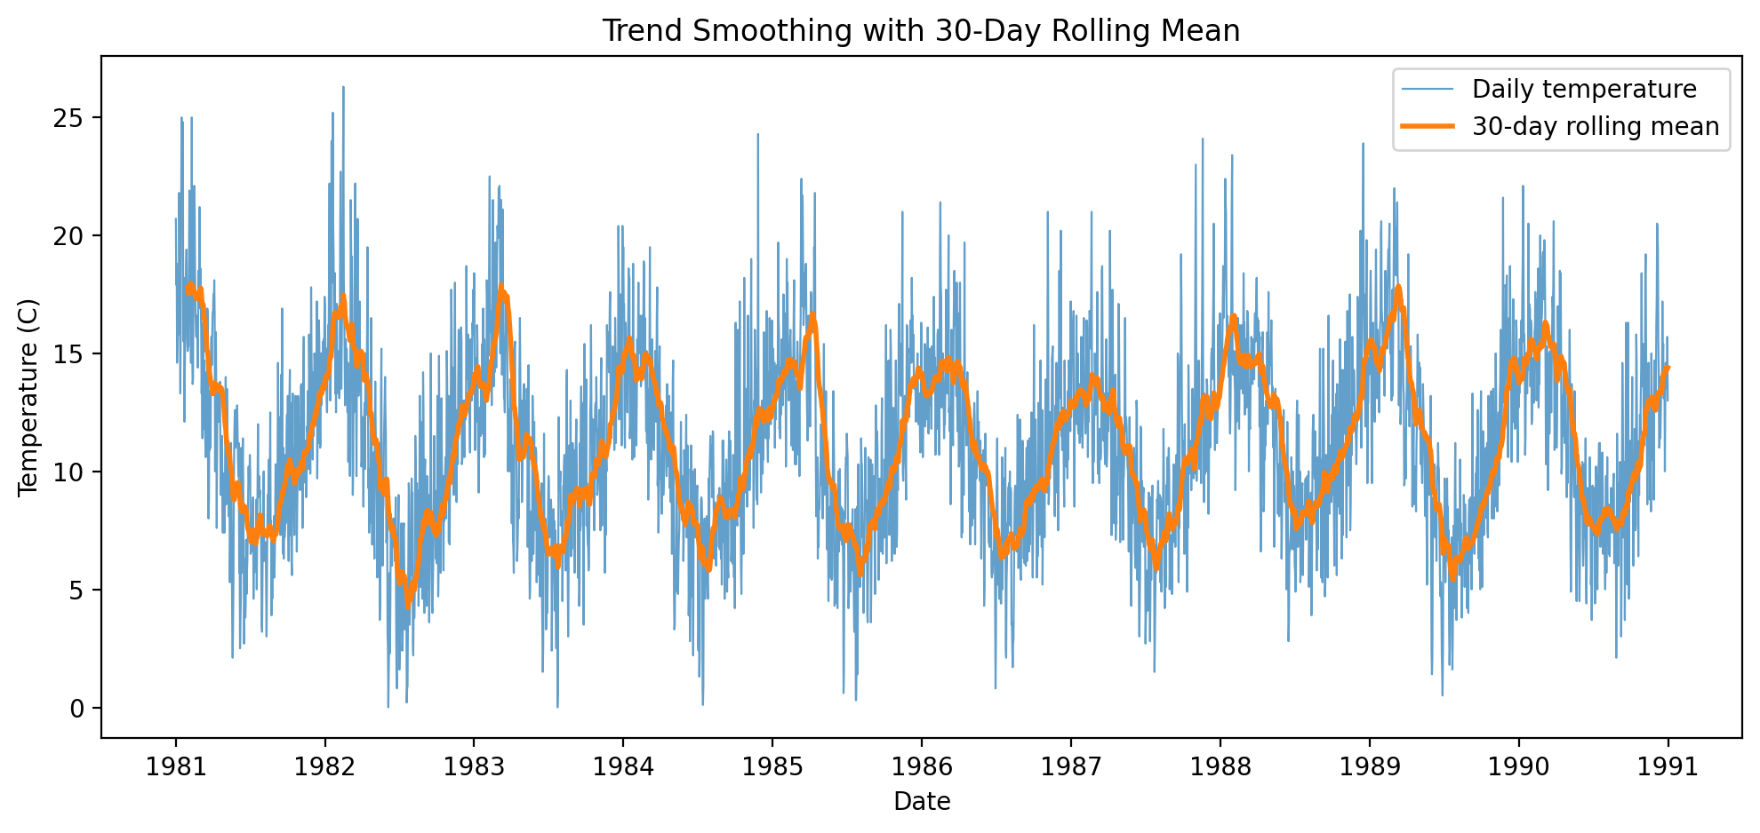
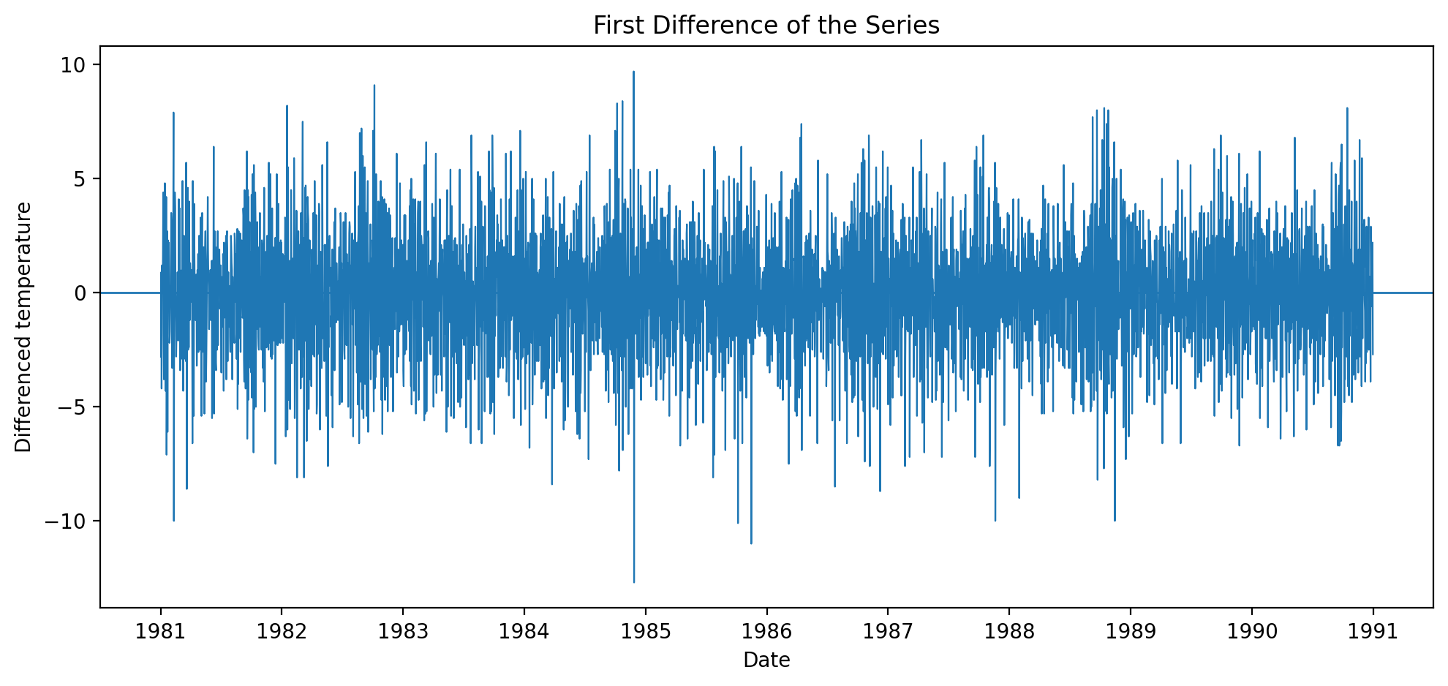
Voorbewerking: trend lezen en stationariteit benaderen
T
Twee eenvoudige visualisaties maken de metodiek begrijpelijk
Waarom differentiëren?
ARIMA werkt beter als het gemiddelde niet wegdrijft.
Links: 30-daags rollend gemiddelde
Rechts: eerste verschil van de reeks
Notes:
Slide 4 script: - Met de rolling mean maak ik de langzamere bewegingen zichtbaar. - Daarna neem ik het eerste verschil. Dat haalt een deel van de trendstructuur weg en helpt om de reeks stationairder te maken. - Die stap verklaart meteen de d=1 in mijn uiteindelijke ARIMA-model. [Sources] - Both charts are derived from daily-min-temperatures.csv by the presentation author.

Slide 5
ARIMA in één slide
AR = AutoRegressive, I = Integrated, MA = Moving Average
AR (p)
I (d)
MA (q)
hoeveel vorige waarden het model direct gebruikt
hoe vaak we differentiëren om stationariteit te benaderen
hoe het model eerdere voorspellingsfouten meeneemt
In dit project blijkt ARIMA(2,1,1) de beste combinatie: twee lags, één verschil, één foutterm.
Notes:
Slide 5 script: - Op deze slide leg ik ARIMA zo simpel mogelijk uit. - p zegt hoeveel verleden ik rechtstreeks gebruik, d zegt hoeveel verschilstappen ik neem, en q vangt foutstructuur op. - Ik hoef hier niet diep in de wiskunde te gaan; het doel is tonen dat de parameters betekenis hebben. [Sources] - General ARIMA terminology; no external asset used.

Slide 6
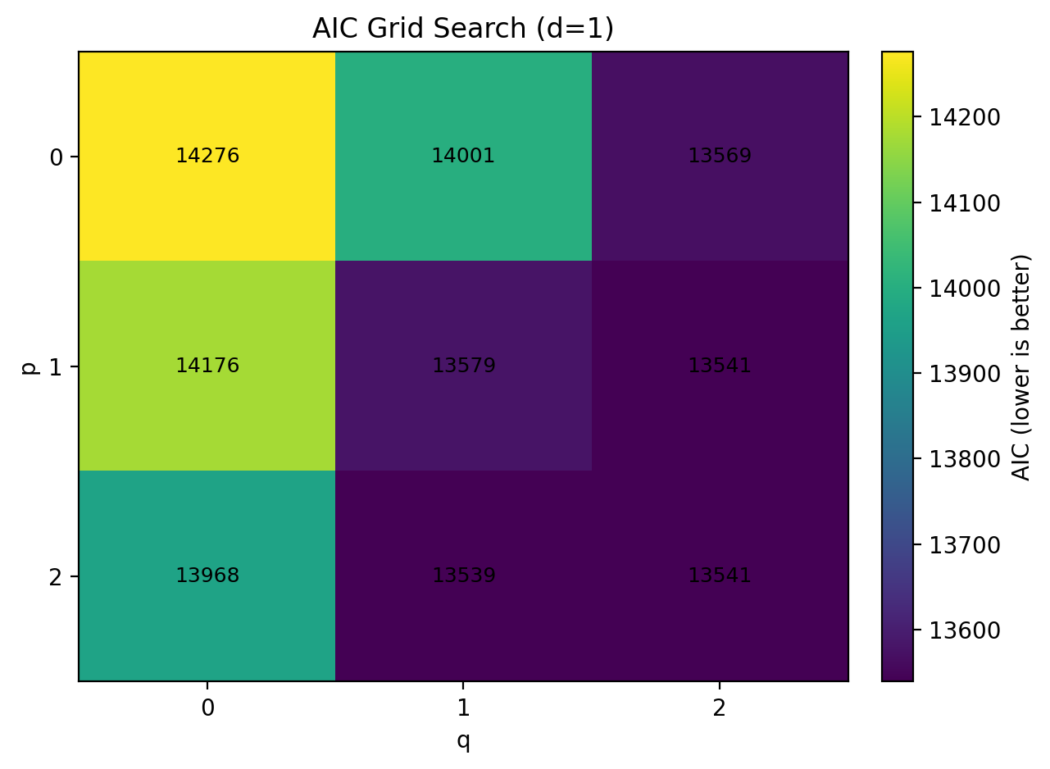
Automatische optimalisatie van (p,d,q)
Eenvoudige grid search met AIC als selectiecriterium
Ik test kleine combinaties van p, d en q.
Voor elk model bereken ik de AIC-score.
De laagste AIC betekent hier de beste balans tussen fit en complexiteit.
De beste combinatie op de trainingsdata is ARIMA(2,1,1).
AIC 13539
(2,1,1)
laagste score
gekozen order
Notes:
Slide 6 script: - In plaats van de ARIMA-parameters op gevoel te kiezen, laat ik een kleine automatische zoekprocedure lopen. - Ik vergelijk modellen met AIC, een maat die zowel modelkwaliteit als complexiteit meeneemt. - Zo kan ik objectief motiveren waarom ik eindig op ARIMA(2,1,1). [Sources] - Heatmap is derived from grid-search results computed by the presentation author on daily-min-temperatures.csv.

Slide 7
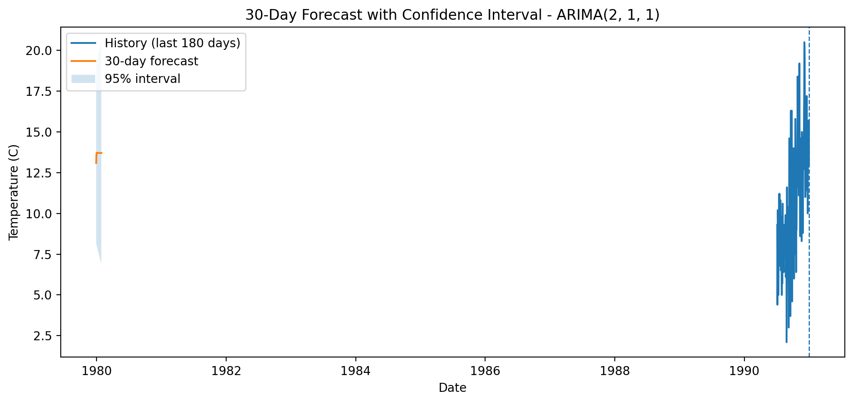
30-daagse forecast met onzekerheidsband
De forecast is interessanter als je ook de onzekerheid zichtbaar maakt
Interpretatie
volle lijn = puntvoorspelling
gekleurde band = 95% confidence interval
verticale lijn = start van de echte toekomst
"De band rond de forecast toont dat een model nooit absolute zekerheid geeft, maar een realistisch bereik."
Notes:
Slide 7 script: - Hier toon ik de finale forecast op de volledige reeks, voor de komende 30 dagen. - Belangrijk: ik toon niet alleen een lijn, maar ook een confidence interval. - Dat maakt de output professioneler en eerlijker, omdat elk voorspellingsmodel onzekerheid heeft. [Sources] - Forecast chart is derived from ARIMA(2,1,1) fitted by the presentation author on daily-min-temperatures.csv.

Slide 8
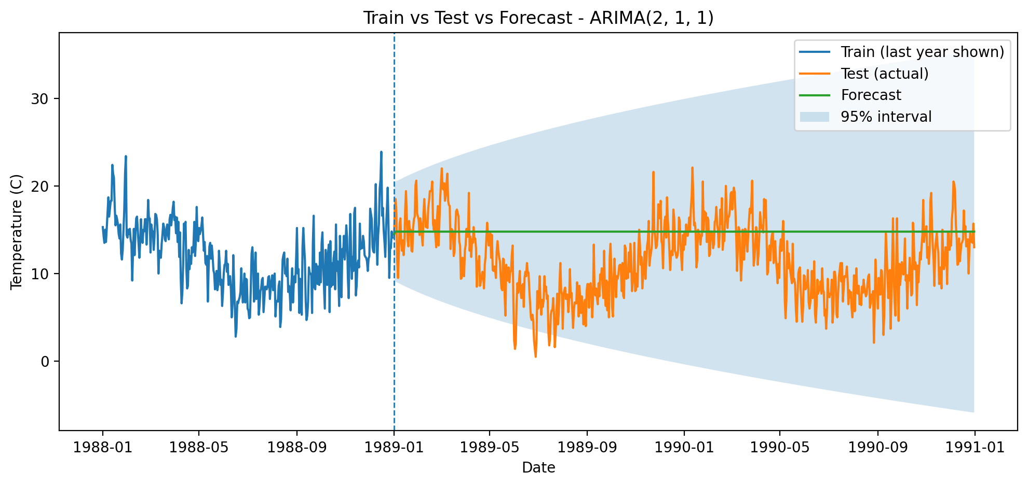
Model evaluatie: train, test en RMSE
Dit is de extra grafiek die bewijst dat het model niet zomaar “iets tekent”
80 / 20
train-test split
RMSE 5.28
gemiddelde foutmaat
"De forecast volgt de echte testwaarden redelijk goed, dus het model generaliseert beter dan een puur visuele fit."
Notes:
Slide 8 script: - Deze slide is mijn sterkste evaluatieslide. Ik train op 80 procent van de data en test op de resterende 20 procent. - Daarna vergelijk ik echte waarden met de forecast. - De RMSE van 5.28 geeft een concrete foutmaat. Dat maakt mijn project methodisch sterker. [Sources] - Evaluation chart is derived from ARIMA(2,1,1) fitted by the presentation author on daily-min-temperatures.csv.

Slide 9
Demo en conclusie
Wat ik live toon in minder dan 2 minuten
Demo flow
Conclusie
Notebook openen en datasetgrafiek tonen.
Kort wijzen op rolling mean en differencing.
De gevonden order (2,1,1) tonen.
Forecast-cel uitvoeren.
Tot slot train-testgrafiek en RMSE laten zien.
ARIMA is eenvoudig, uitlegbaar en goed genoeg voor een sterke demo.
Automatische parameterkeuze en evaluatie tillen het project naar een hoger niveau.
Volgende stap: SARIMA voor seizoenen of LSTM voor een complexere vergelijking.
"Dit project toont hoe je van ruwe tijdsdata naar een werkend en verdedigbaar forecastingmodel gaat."
Notes:
Slide 9 script: - In de demo hou ik het bewust kort en gecontroleerd. Ik toon alleen de stappen die mijn verhaal ondersteunen. - Mijn conclusie is dat ARIMA een heel geschikte keuze is voor een eerste maar serieuze forecastingcase. - Als uitbreiding kan ik SARIMA of LSTM noemen zonder mijn huidige project nodeloos complex te maken. [Sources] - No external asset used.

